Slide 1
Lerend netwerk 1
26 februari 2021
Samen veerkrachtig en weerbaar
Samen naar grote onderwijskansen
Kleine Kinderen Grote Kansen

Slide 2
Focus op persoon in de lerarenopleiding Lager onderwijs
Foto: Frank Toussaint
Katrien Hens
Karel de Grote Hogeschool

Slide 4
Waarom Focus op persoon?
Hoge cijfers van uitval onder leerkrachten.
Veranderende maatschappij
Leren leven
Feel good to do good.

Slide 5
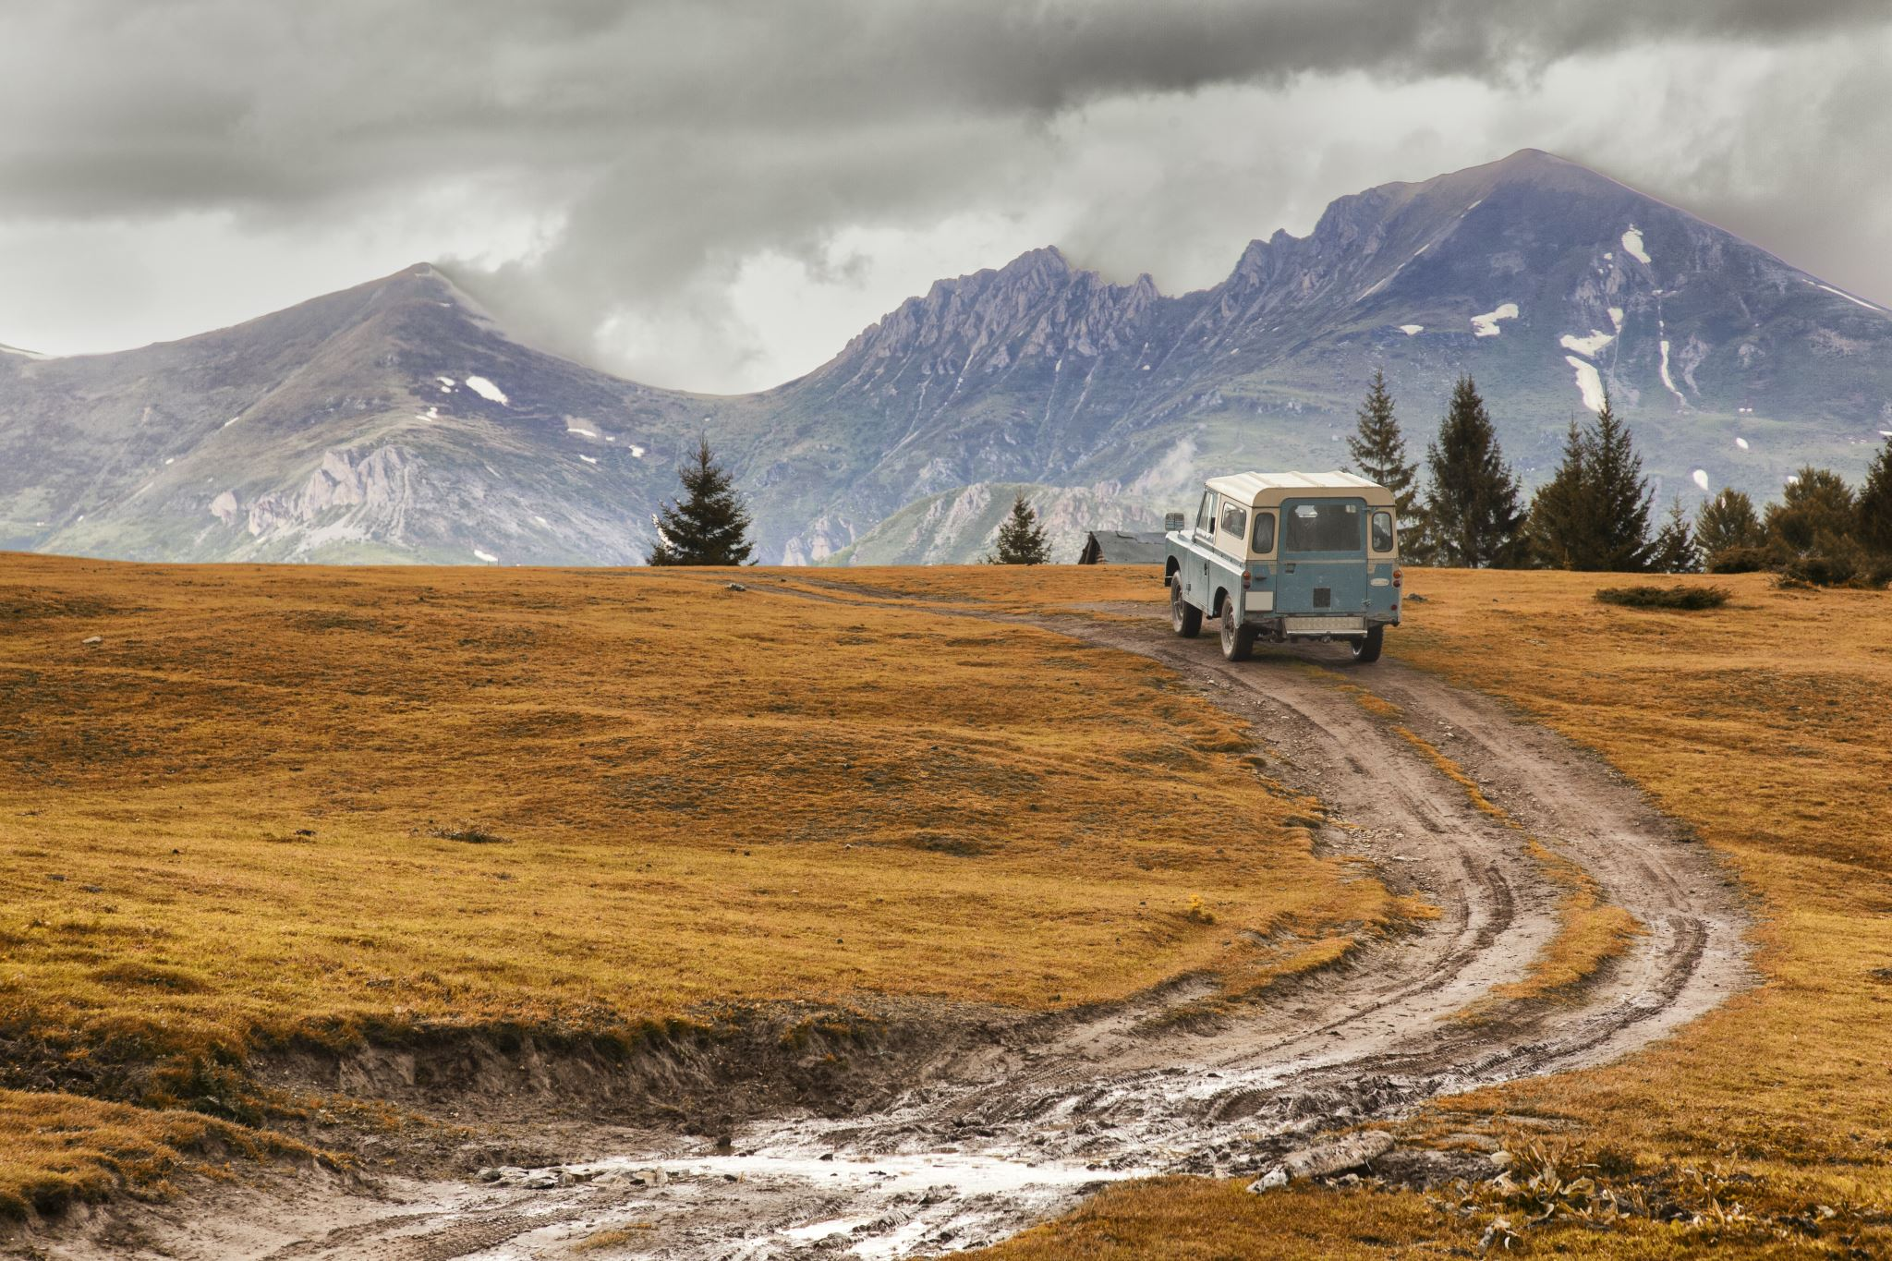

Slide 6
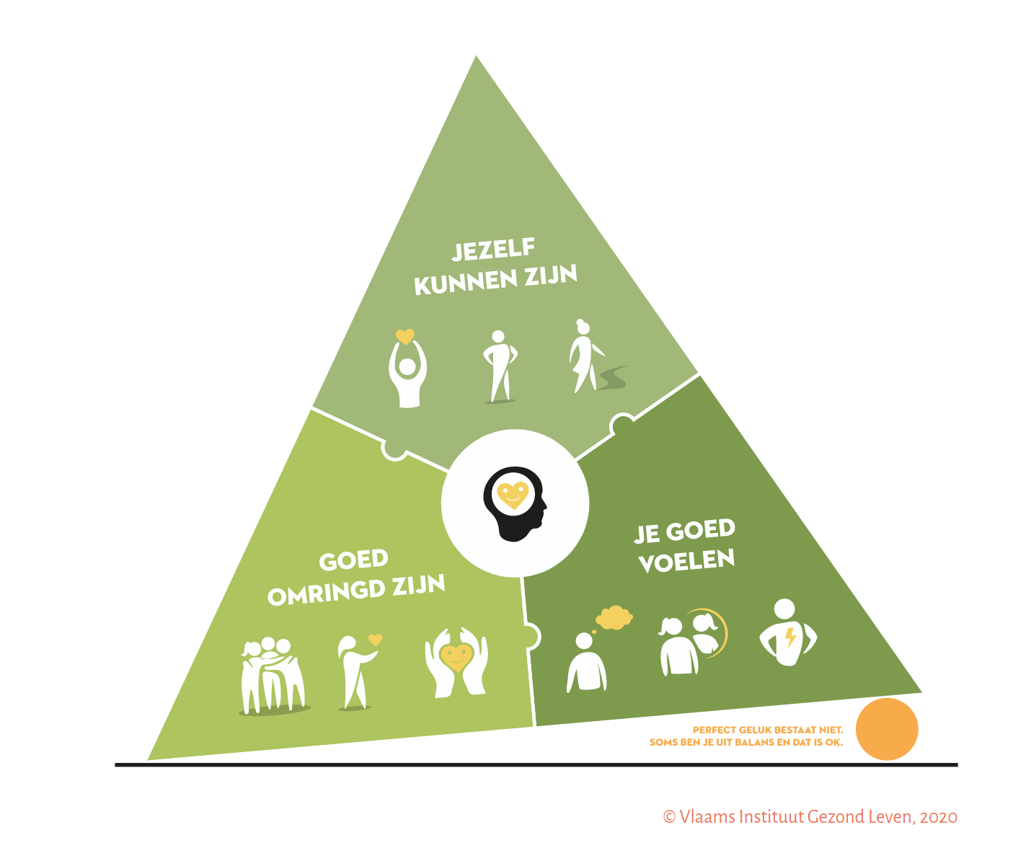

Slide 7
Wat doen we binnen FOCUS OP PERSOON
Eerste jaar: ontdekkingstocht op eigen niveau. | Tweede jaar: ontdekkingstocht op leerlingniveau.
focus op communicatie
focus op feedback
focus op de groep
focus op jezelf
focus op weerbaar en veerkrachtig zijn
Reflectievaardigheden

Slide 8
Focus op persoon: jaar 2, leerlingniveau
GRROW : op student- en leerling-niveau (o.a. kindgesprekken)
De sociale ontwikkeling van het schoolkind
Motivatiepsychologie, talenten
Sociale vaardigheden en communicatie
Groepsdynamica, groepsvorming, invloed van de klascontext op sociale relaties
Weerbaarheid en veerkracht : zelfbeeld, assertiviteit en weerbaarheid
College ‘s per thema | Flexweek: workshops klascasus coaching | Assessment: presentatie klascasus

Slide 9
Focus op persoon: jaar 1, eigen niveau
focus op communicatie
focus op feedback
focus op de groep
focus op jezelf
focus op weerbaar en veerkrachtig zijn.

Slide 10
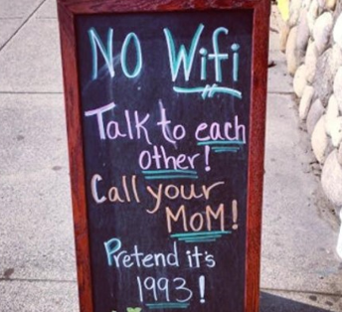
Focus op communicatie
Hoe werken communicatieve processen?
Welke communicatiestijl hanteer ik?
Welke communicatieve vaardigheden vormen een uitdaging voor mij?
Hoe kan ik hier mee aan de slag gaan?

Slide 11
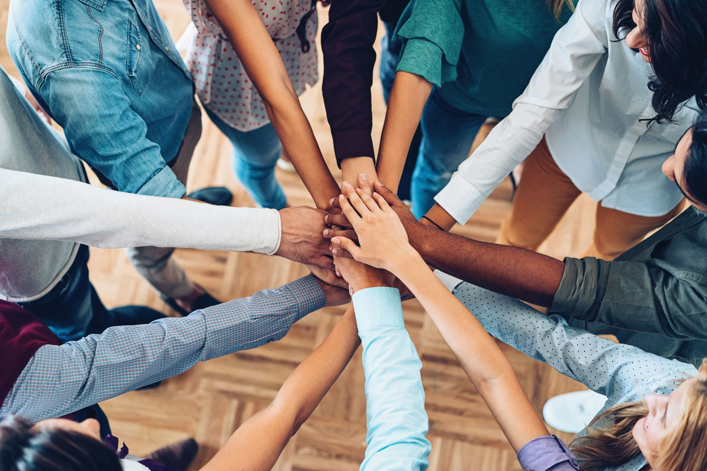
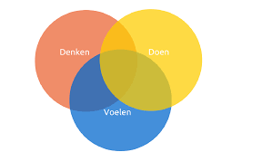
Focus op de groep
Hoe werken groepsdynamische processen?
Hoe functioneer ik in verschillende groepen?
Hoe ga ik om met conflictsituaties?
Welke groepsdynamische vaardigheden vormen een uitdaging voor mij?
Hoe kan ik hier mee aan de slag gaan?

Slide 12
Focus op feedback
Hoe geef ik feedback aan anderen?
Hoe ontvang ik feedback?
Wat ervaar ik tijdens het geven en ontvangen van feedback?
Welke vaardigheden vormen een uitdaging voor mij?
Hoe kan ik hier mee aan de slag gaan?

Slide 13
Focus op jezelf
Hoe denk ik over mezelf?
Hoe voel ik me over mezelf?
Hoe presenter ik me aan anderen?
Welke onzekerheden en verwachtingen ervaar ik?
Welke inzichten vormen een uitdaging voor mij?
Hoe kan ik hier mee aan de slag gaan?

Slide 14
Focus op weerbaar en veerkrachtig zijn.
(H)Erken ik mijn grenzen?
Hoe kan ik mijn grenzen herkennen?
Wat doe ik met die grenzen?
Hoe reageer ik op stress en tegenslag?
Wat helpt me om om te gaan met stress en tegenslag?
Hoe kan ik bouwen aan weerbaarheid en veerkracht?

Slide 15
Hoe? Focus op persoon: jaar 1, eigen niveau
College ‘s in halve klasgroepen - theoretische kaders - oefeningen | Flexweek: - in onbekende groep - ervaren dooropdrachten en reflectie
Tussentijdse opdrachten (selfscan) | Actieplan: waar wil ik in groeien
College ‘s per thema
Flexweek: workshops
klascasus
College ‘s per thema
Flexweek: workshops
klascasus
coaching
Assessmecoaching
College ‘s per thema
Flexweek: workshops
klascasus
presentatie

Slide 18
Dank voor je interesse!

